Slide 1
История заселения и хозяйственного освоения Ямало – Ненецкого Автономного округа
2 часть

Slide 2
II этап: Исследование территории
Территория Сибири долгое время оставалась "белым пятном" на карте мира, порождавшим множество домыслов и легенд. Так, в V веке до нашей эры Геродот описывал земли, предположительно лежащие у подножий Уральских гор, населенные странными, фантастическими существами. Многие столетия спустя характер представлений европейцев о Сибири не претерпевал существенных изменений

Slide 3
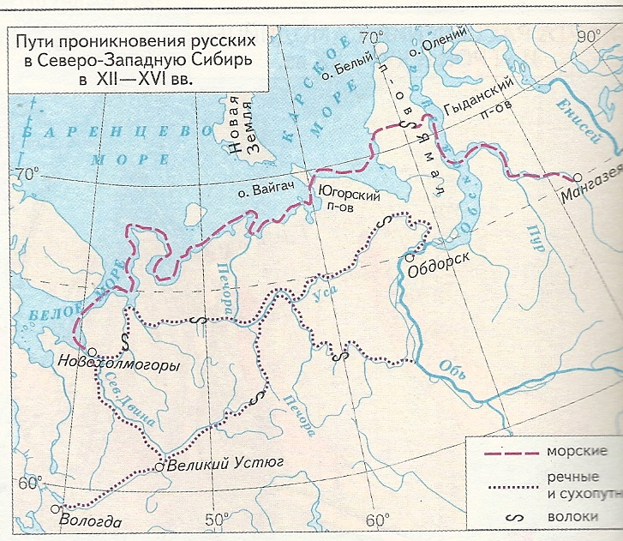
Пути проникновения русских в Сибирь
В XI—XII вв. на территорию За­падной Сибири начинают прони­кать новгородцы, осваивавшие территории Северо-Востока в поисках новых районов промысла ценной пушнины.
Вплоть до XVIII в. существова­ли три пути в Сибирь — Югорский, Собский и морской.
Морской путь активно действовал до 1619 г., Югор­ский — до 1700, а Собский — до 1704 г. Благодаря им, на террито­рии округа была создана первичная сеть русских поселений вдоль рек

Slide 4
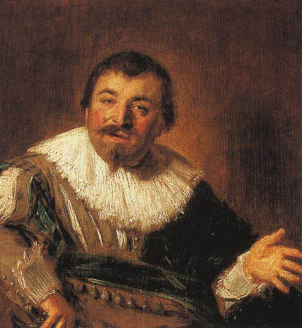
Исаак Масса.
В числе первых европейских исследователей Сибири выделяется голландец Исаак Масса. В начале XVII века им было написано несколько статей, содержащих множество ценных сведений о первых шагах русской колонизации Сибири.
Обобщая рассказы путешественников, им была составлена карта, на которой был изображен полуостров Ямал и остров Вайгач. Исаак Масса внес свой вклад в изучение возможностей использования северного морского пути в освоении восточных рубежей русского государства.

Slide 5
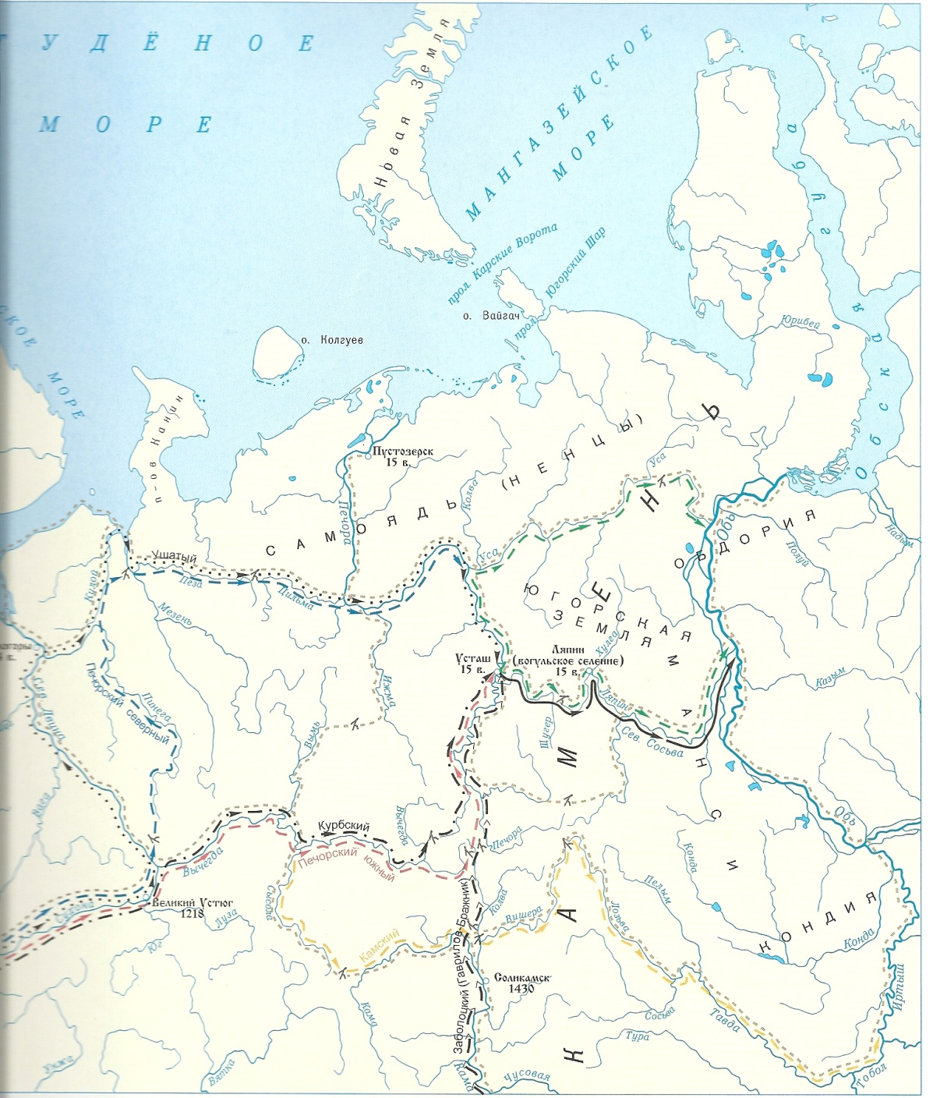
Первым исторически доказанным является поход в Сибир­скую землю московских воевод князя Ф. Курбского-Черного и И. Салтык-Травина. В 1483 г. русский отряд под их предводительством столкнулся с вогулами (манси) в Пермской земле. Преследуя их, он перешел за Урал и вышел к реке Иртыш

Slide 6
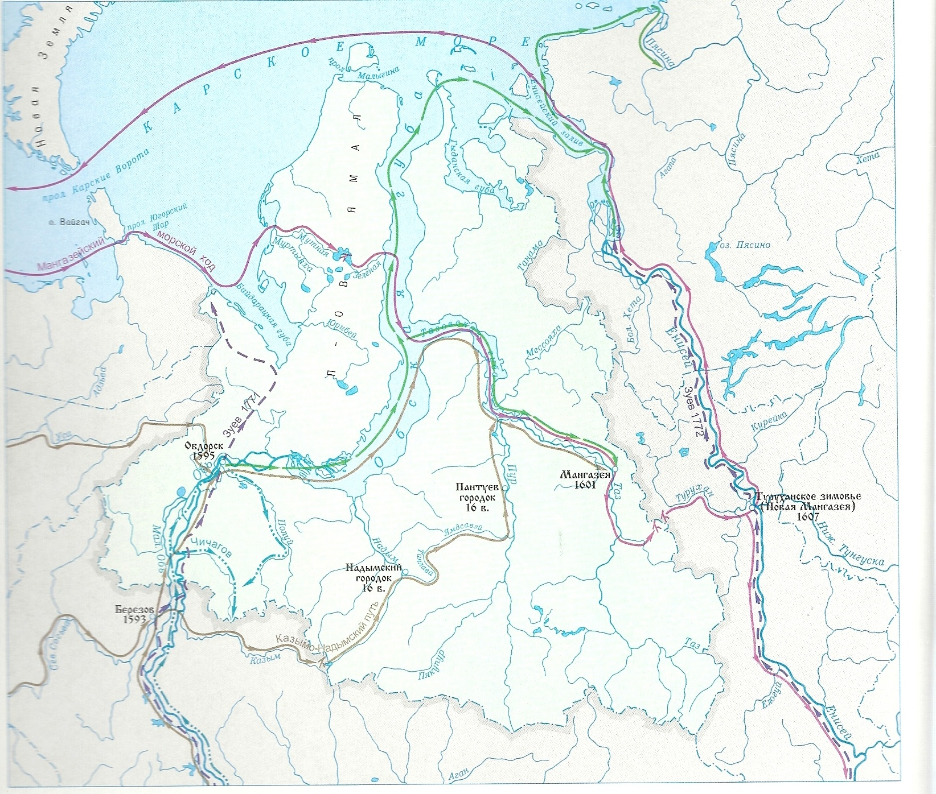
К концу XV в. русские промышленники-поморы в поисках, пушнины уже открыли остров Вайгач и через Югорский Шар или через Карские ворота проникли в Карское море. Они шли на восток по морю до полуострова Ямал, поднимались вверх по реке Мутной, впадающей в Байдарацкую губу; коротким «сухим волоком» перетаскивали свои ладьи к верховьям реки Зеленой, текущей в Обскую губу. Спускаясь вниз по реки Зе­леной, поморы заходили в устья Оби и Таза. На Тазу промы­шленники организовали несколько торговых факторий («острожков») и вели там меновую торговлю с местными жителями энцами и ненцами. В 1601 г. на месте поморского Тазовского городка вырос большой город Мангазея.

Slide 7
П. Чичагов
Пионером съемочных работ в Сибири на территории Ямало – Ненецкого автономного округа стал геодезист Петр Чичагов, участник нижнеобской экспедиции, снаряженной в Тобольск по велению Петра I. За три года – вплоть до 1724г. – Чичагов описал течение Оби приблизительно от 60⁰с.ш. до устья и её правые притоки – Куноват, Полуй

Slide 8
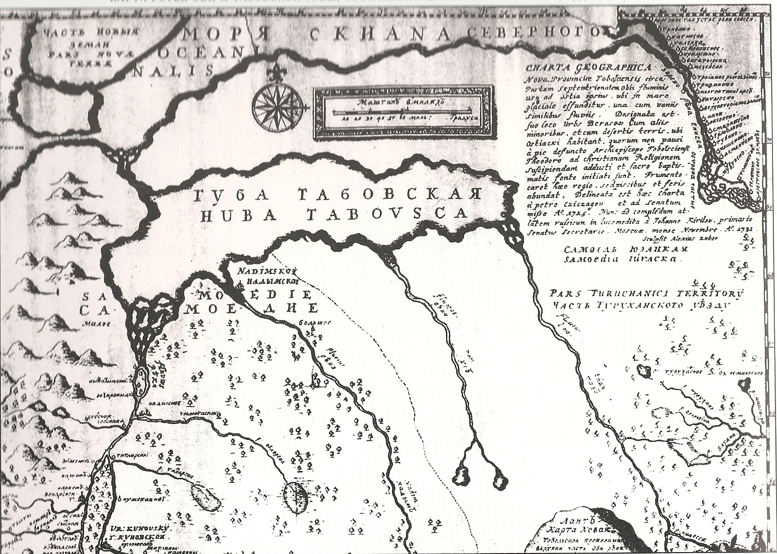
Карта созданная П. Чичаговым

Slide 9
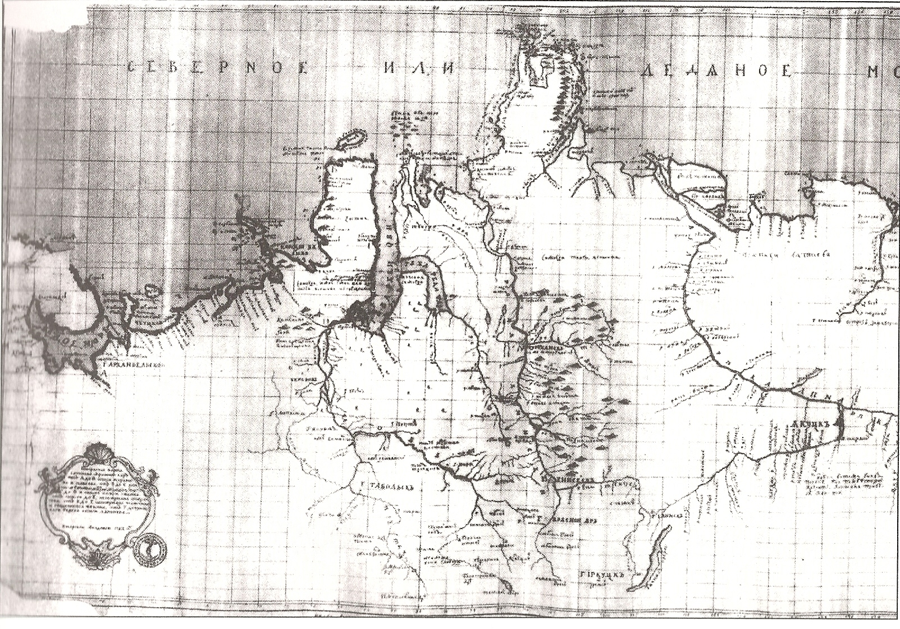
Великая Северная Экспедиция
Следующим большим этапом в исследовании края была работа северных отрядов Великой северной экспедиции в начале XVII в. В 1734 г. западный отряд безуспешно пытался пройти на кочах по проливу между полуостровом Ямал и островом Белый. После второй неудачной попытки начальником отряда был назначен лейтенант С. Г. Малыгин. В 1737 г. он прошел этим проливом, носящим теперь его имя. Обогнув Ямал, Малыгин вошел на ботах в устье Оби.

Slide 10
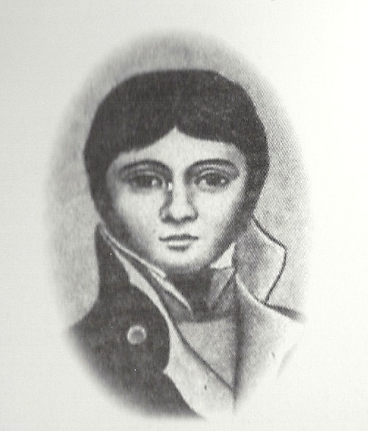
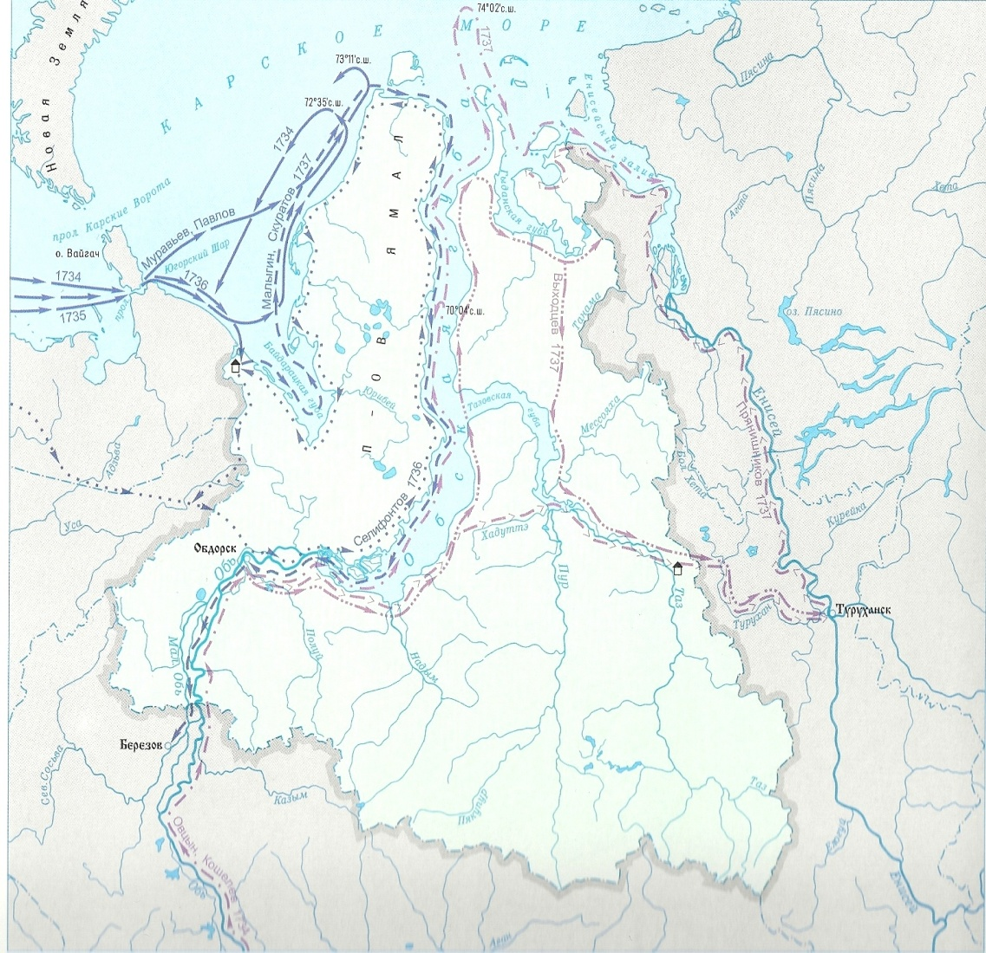
Вторым отрядом экспедиции командовал лейтенант Д. Л. Овцын

Slide 11
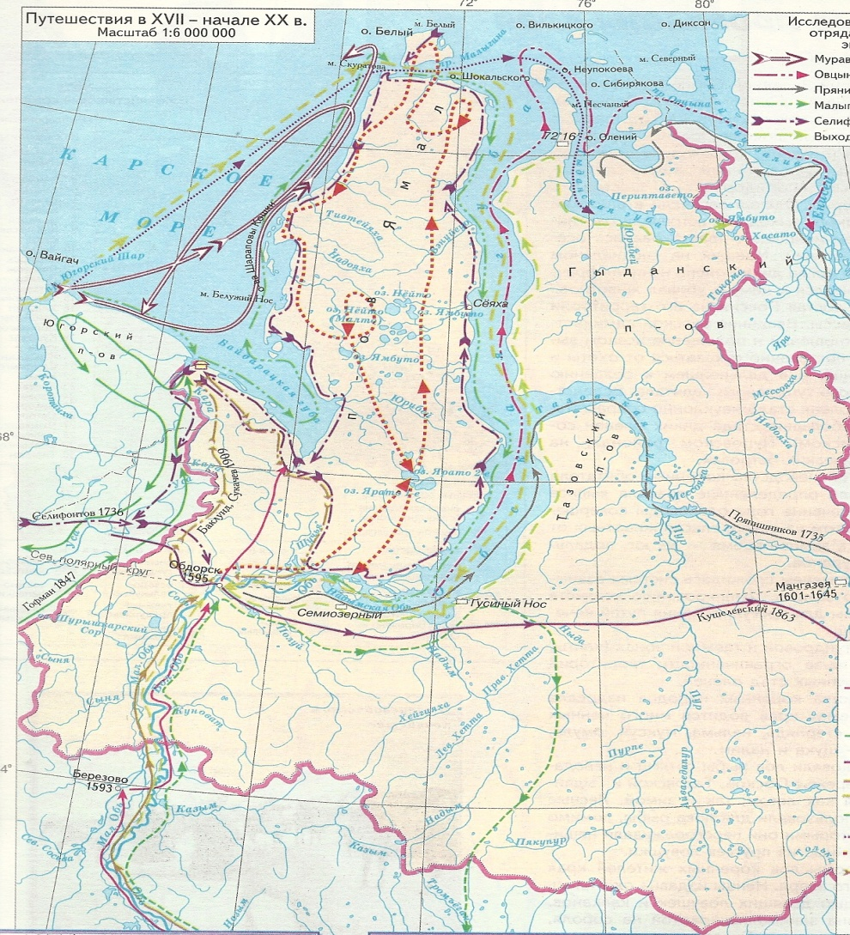
Путешествия в 17в.
В 1876—1877 гг. фарватер Обской губы с целью выяснения пригодности ее для судоходства исследовали экспедиции под начальством X. Даля. Были собраны данные о побережье Ямала и его реках. Летом 1876г. На юге Ямала впервые побывала собственно научно – исследовательская экспедиция. В Её состав входили немецкие ученые О. Финш, А. Брэм и граф Вальдбург-Цейль, посланные Бременским обществом северо-полярных экспедиций.

Slide 12
В XXв. На территории края работали в основном землеустроительные экспедиции.

Slide 13
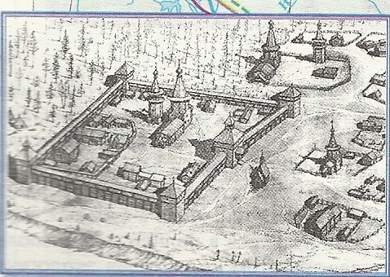
Формирование городов.
Город Мангазея московских летописях получила название «златокипящей». Это было связано с тем, что здесь совершался великий торг, где обменивались товары Русской земли на пушнину («мягкую рухлядь», как ее тогда называ­ли) не только Запад­ной, но и Восточной Сибири.

Slide 14
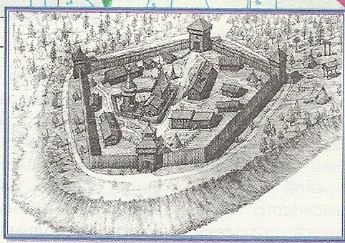
ОБДОРСК
Помимо Мангазеи, были построены такие города как Тобольск (1587), Берёзово (1593), Сургут (1594), Обдорск (1595).

